Slide 1
桃園市國民教育輔導團
人權教育議題到校輔導
報 告 人：陳 德 全
日期：109年3月26日

Slide 2
說課〈觀課前的對話〉
教學科目：人權教育議題
教學單元：2019世界人權日─兒權30 由我落實
授課班級：四年丙班

Slide 3
說課〈觀課前的對話〉
人權議題實質內涵
人E11 了解兒童權利宣言的內涵及兒童權利公約對兒童基本需求的維護與支持。

Slide 4
說課〈觀課前的對話〉
核心素養項目與具體內涵
C1道德實踐與公民意識
E-C1 具備個人生活道德的知識與是非判斷的能力，理解並遵守社會道德規範，培養公民意識，關懷生態環境。。

Slide 5
說課〈觀課前的對話〉
教學目標
了解什麼是《兒童權利公約》─透過早期兒童的不利處境，覺察兒童健康長大的條件，藉以了解《兒童權利公約》的由來，以及公約保障兒童的四大權利。
能說出兒童權利的重要─能找出一條自己覺得很重要的兒童權利，並以學習單進行倡議。

Slide 6
說課〈觀課前的對話〉
學生狀況
特殊學生

Slide 7
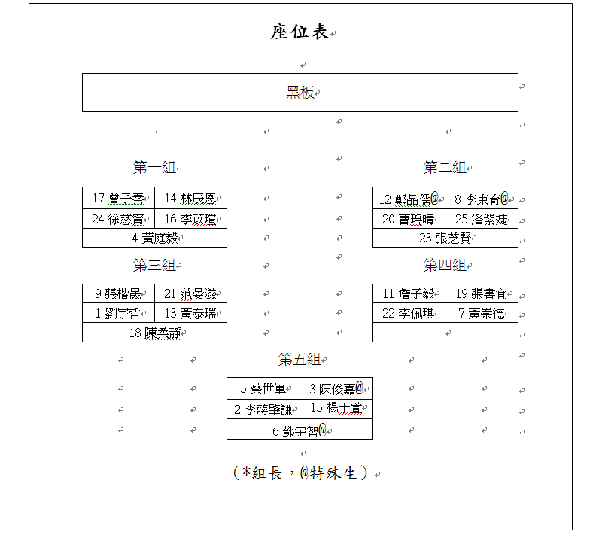

Slide 8
議 課

